Slide 1
RCI
登录/注册
促销航线信息
注册成功 返回H5
否
openID
是否已绑定账号
用户授权登录
获取用户openID
加载页
抽签页
抽签成功
签文注解页
会员个人中心/即刻订购
微信
H5入口
是
是否已完成三次抽签
重新抽签
是，显示大礼包详情入口
大礼包信息
否，提示继续抽签
微信端用户需要通过微信授权登录，授权成功后页面获取到用户openid进入H5 加载页，加载成功后直接进入抽签页。
根据用户openid，假如当前用户不是RCI会员，抽签页出现登录注册，提示用户注册登录后才能继续抽签。抽签页也可以下滑查看促销航线信息。抽签成功后会员可以点击按钮重新抽签也可直接进入签文注解页，假如会员未完成3次抽签页面上提示“三签为灵！您距离新春豪礼还差2/1签，请继续！”，假如会员已完成3次抽签则显示大礼包促销信息详情页入口，用户下滑屏幕进入大礼包信息页。
注解跟大礼包信息页增加会员中心及即刻订购入口，用户点击直接跳转外链。

Slide 2
RCI
注册/登录
登录/注册成功
返回H5
促销航线信息
否
是否
已登录
普通浏览器H5入口
加载页
抽签页
是
抽签成功
签文注解页
会员个人中心/即刻订购
重新抽签
是否已完成三次抽签
是，显示大礼包详情入口
否，提示继续抽签
大礼包促销详情
普通浏览器： PC浏览器，除微信外的所有途径
用户通过普通浏览器进入H5，加载完成后用户直接到达抽签页。抽签页用户未登录则显现登录注册，登录成功后返回进行抽签，也可以下滑查看大礼包促销信息。用户抽签成功后，可返回重新抽，也可直接进入签文注解页查看注解。会员进入签文注解页后，假如会员未完成3次抽签页面上提示“三签为灵！您距离新春豪礼还差2/1签，请继续！”，假如会员已完成3次抽签则显示大礼包促销信息详情页入口，用户下滑屏幕进入大礼包信息页。
大礼包信息页增加会员中心及更多即刻订购入口，用户点击直接跳转外链。

Slide 3
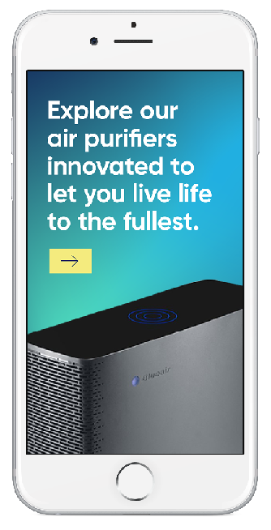
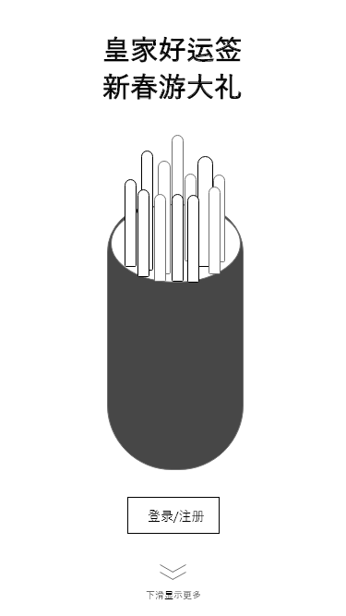
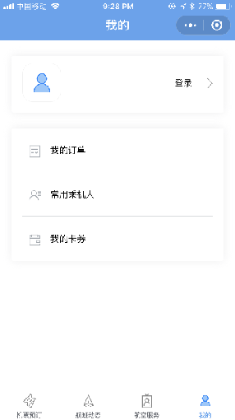
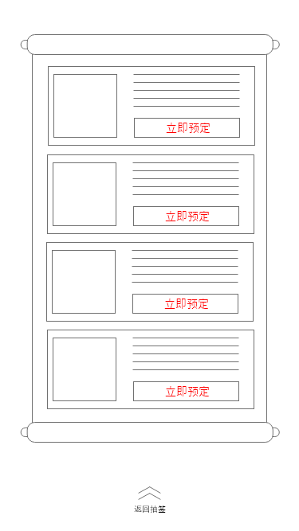
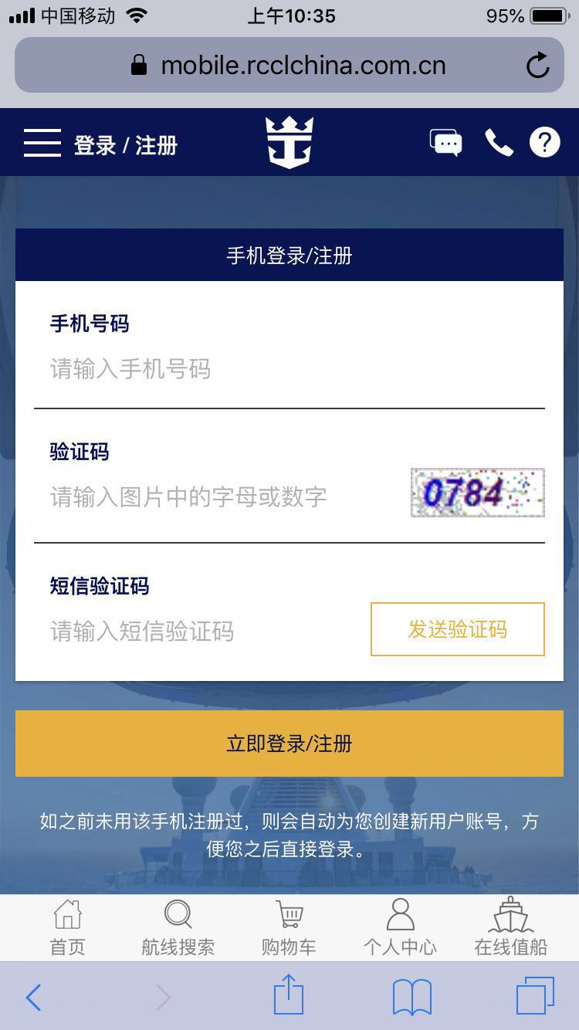
RCI
登录成功
上滑
下滑
抽签页
Mobile：用户通过摇一摇抽签。
下滑查看促销信息。
Pc：用户通过点击按钮登录注册。下滑查看促销信息
促销航线信息
交互：
抽签页下滑显示促销航线信息，上滑返回抽签
登录/注册页
交互：用户填写手机号及验证码完成注册/登录返回抽签页

Slide 4
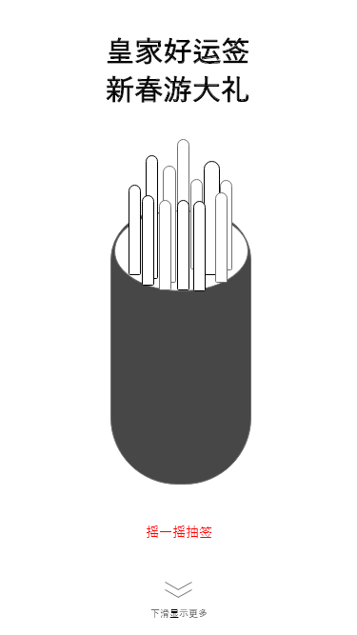
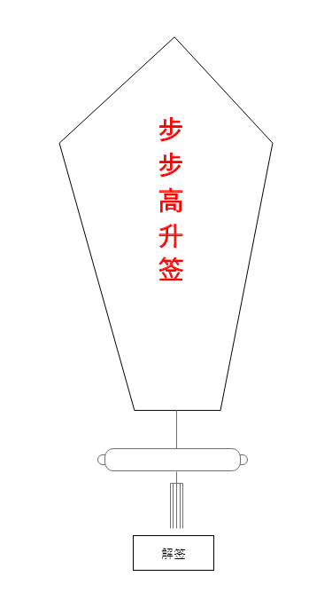
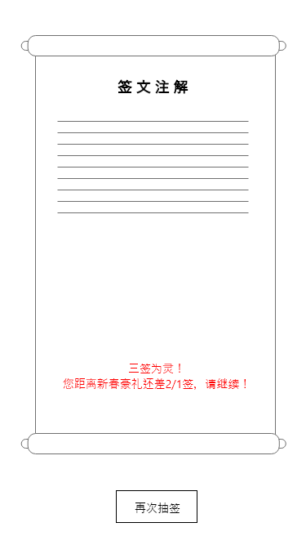
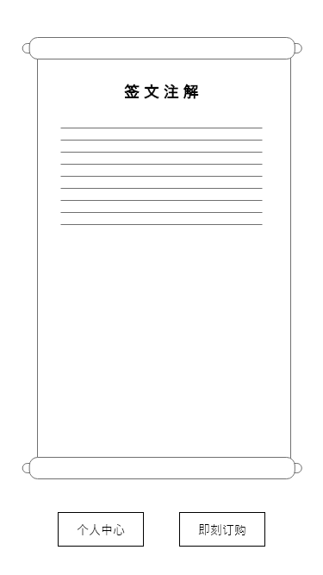


RCI
外链：官方个人中心
外链：官方订购页面
抽满3次
未满3次
下滑查看2888大礼包
抽签页
登录成功返回后
Mobile：用户通过摇一摇抽签。下滑查看促销信息。
Pc：用户通过点击抽签。下滑查看促销信息
动画：签筒环形晃动，签随机上下浮动。用户交互触发后，签从签筒中飞出，签筒往下落，签逐步放大露出签文（步步高升签…)
抽签成功页
交互：
点击解签按钮跳转至签文注解
签文注解页
会员未完成3次抽签提示“三签为灵！您距离新春豪礼还差2/1签，请继续！”，
签文注解页
会员已完成3次抽签则显示大礼包促销信息详情页入口，下滑查看礼包信息,
并且增加两个外链出口。

Slide 5
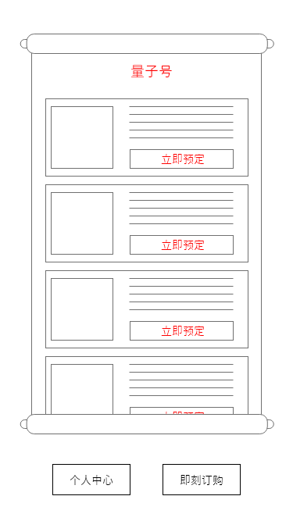
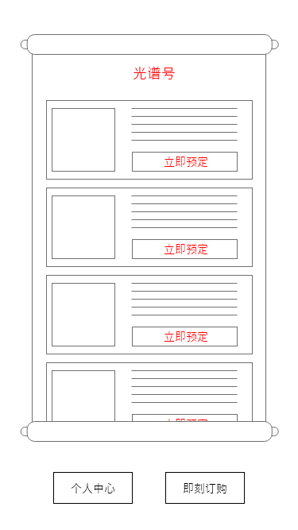
RCI
下滑查看2888大礼包
解签、大礼包信息页
交互：
会员已完成3次抽签则显示大礼包促销信息详情页入口，下滑查看礼包信息。

